Slide 1
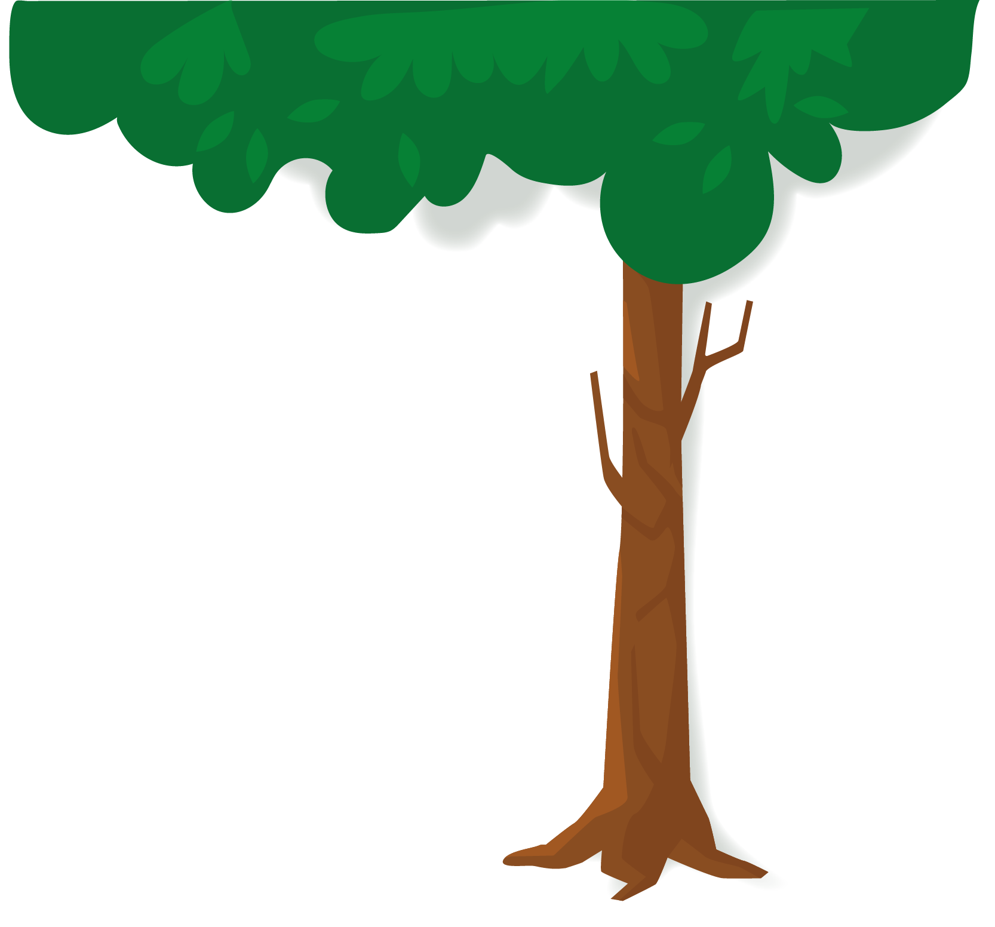

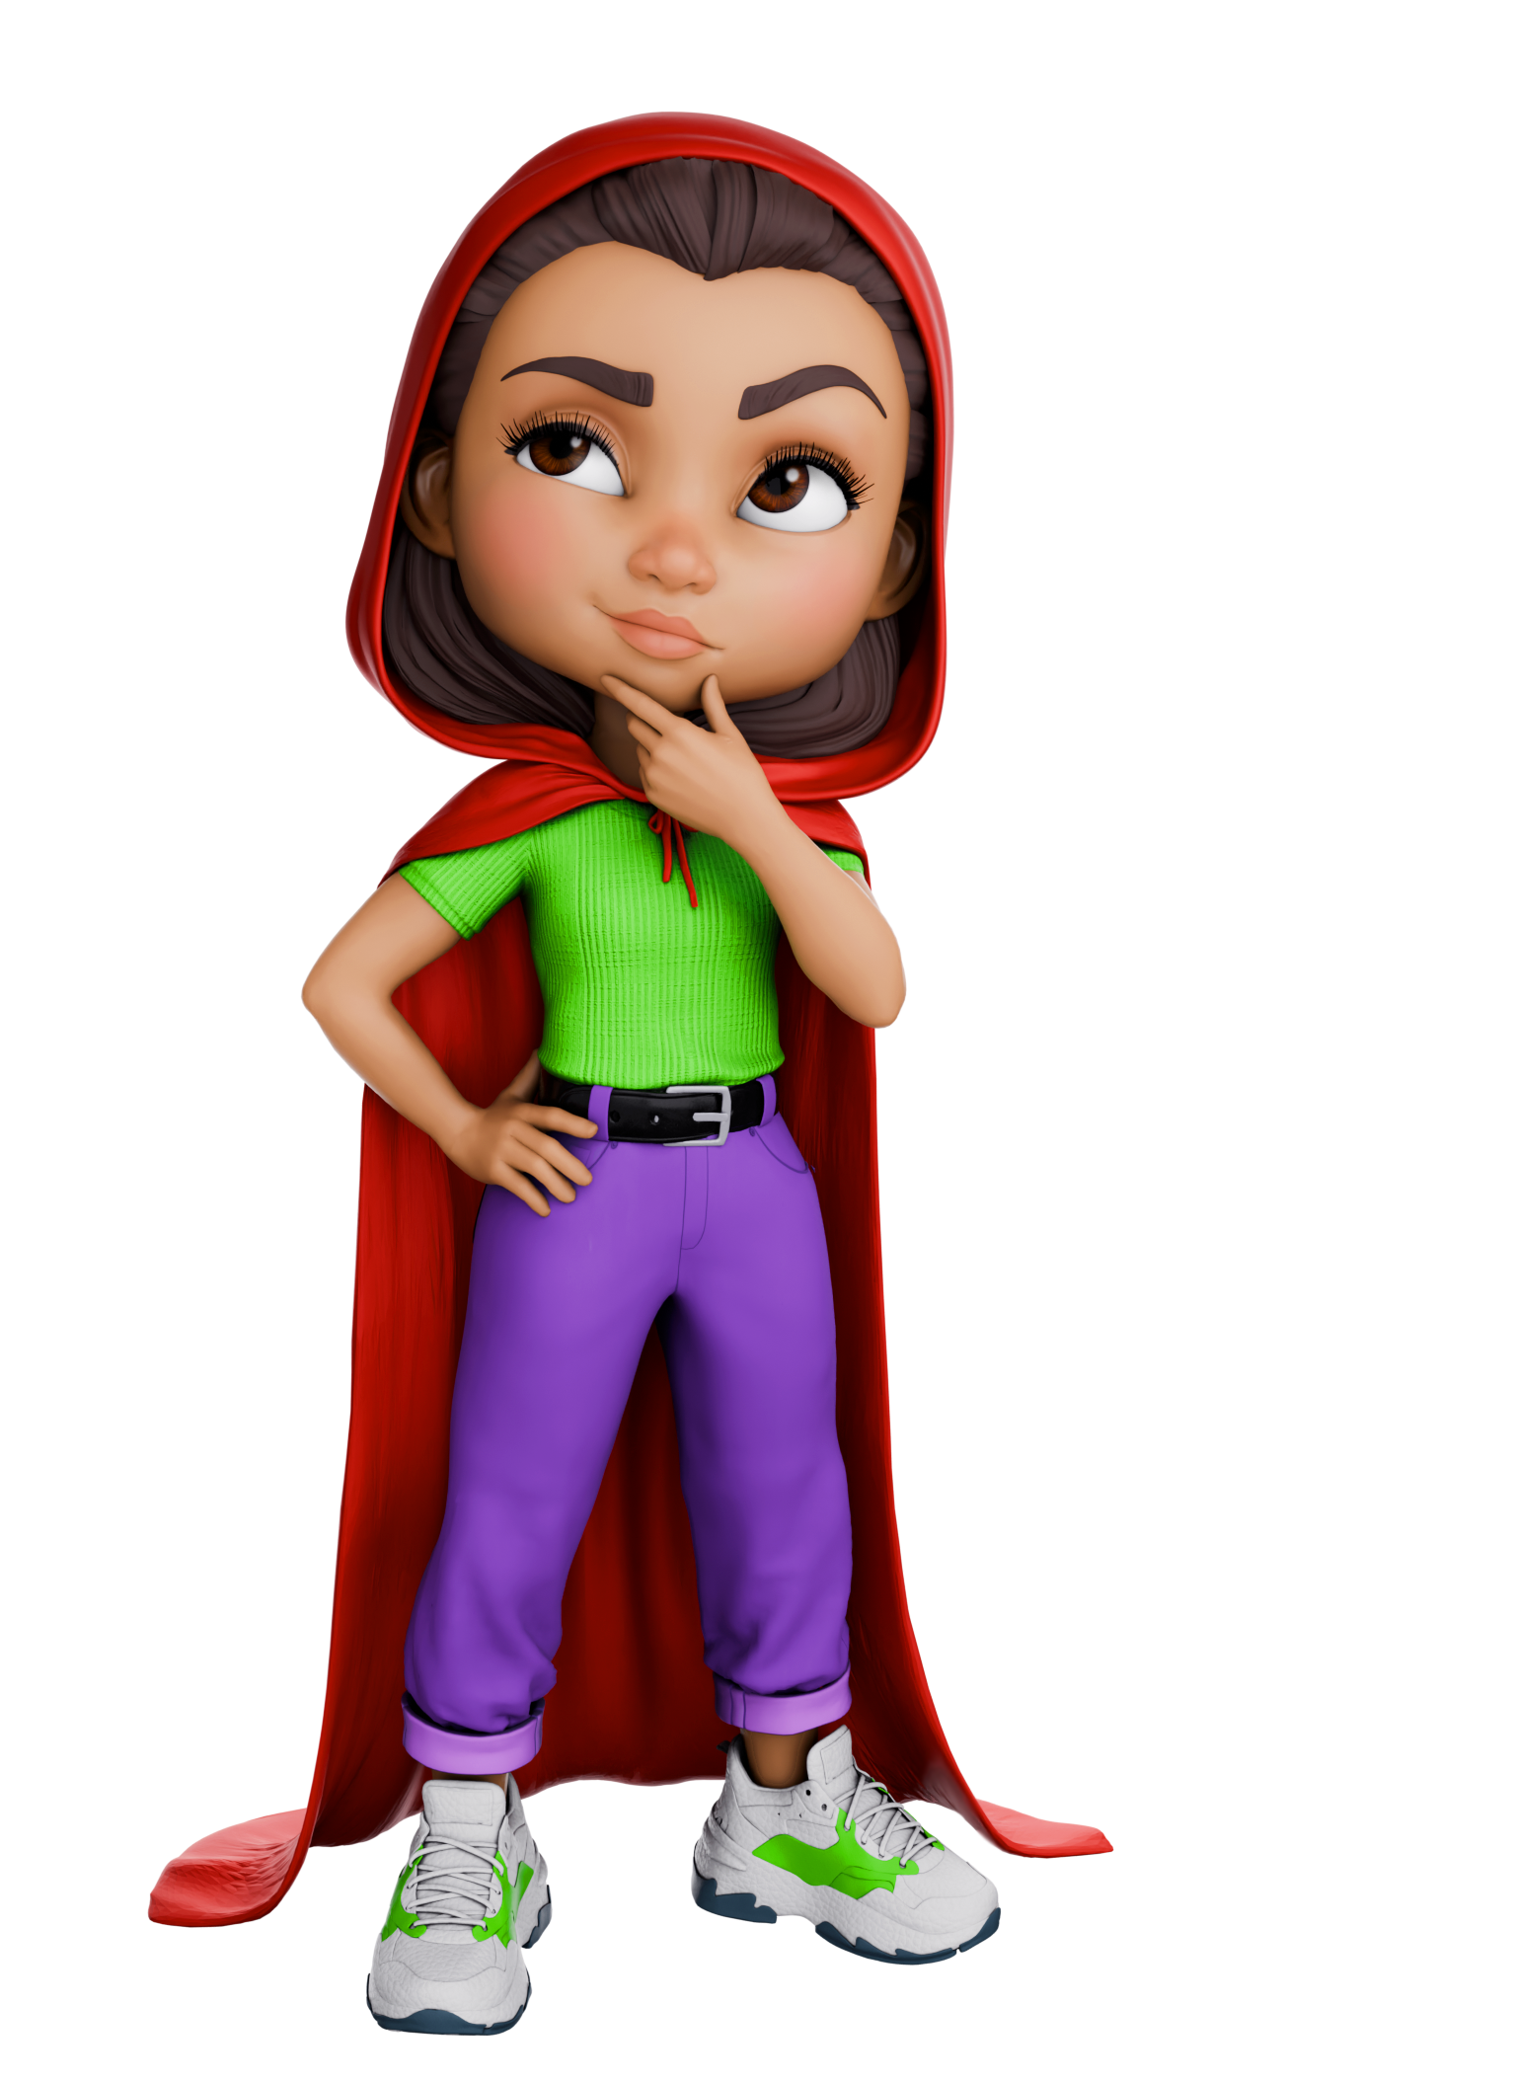
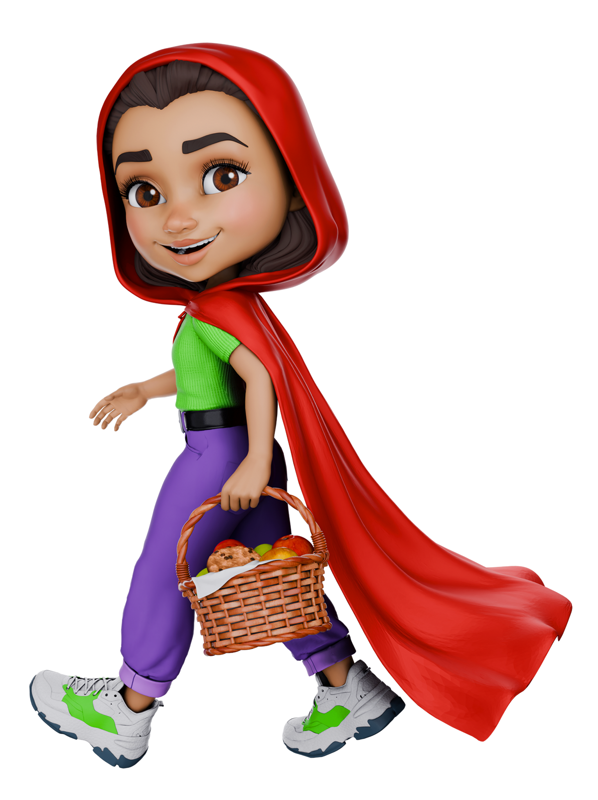



Start les
Wat is geld?
Notes:
INSTRUCTIETEKST
Lees voor: wat Roodkapje vertelt.

Slide 2
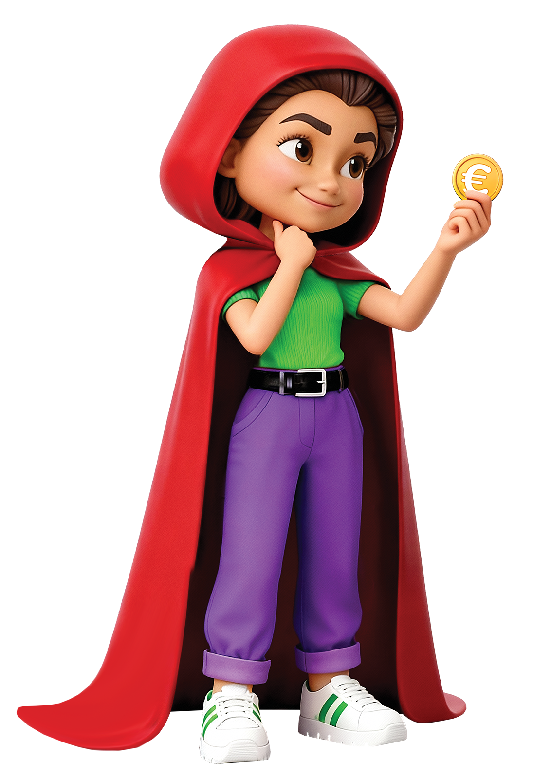
In deze les...
Hoi! Ik ga vandaag naar oma toe...
Wat is geld?
...want ze voelt zich niet zo lekker!
Notes:
INSTRUCTIETEKST
Lees voor: wat Roodkapje vertelt.

Slide 3
In deze les...
Van mijn ouders heb ik geld gekregen...
...om koekjes en fruit te kopen om oma op te vrolijken!
Notes:
INSTRUCTIETEKST
Lees voor: wat Roodkapje vertelt.

Slide 4
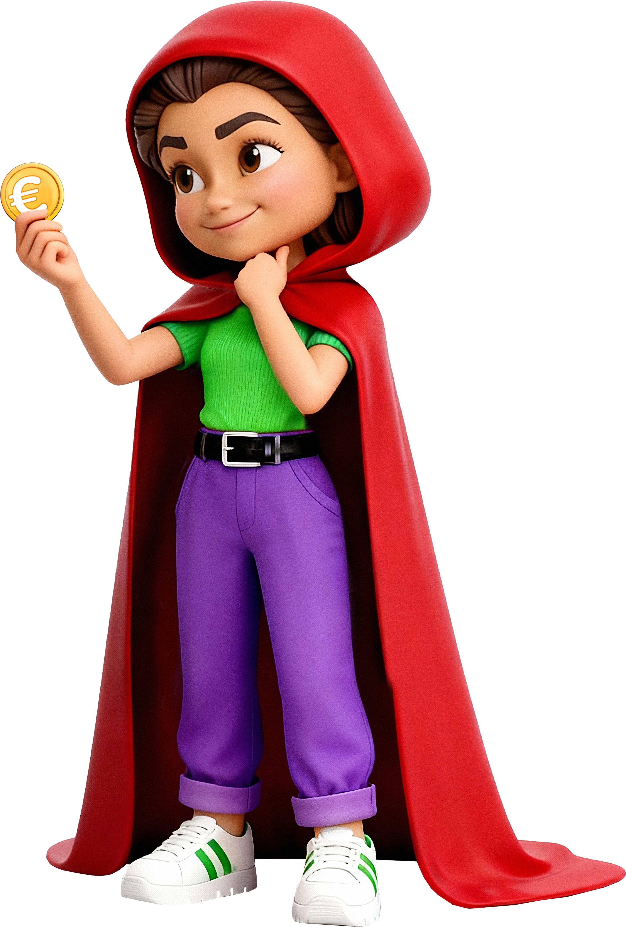
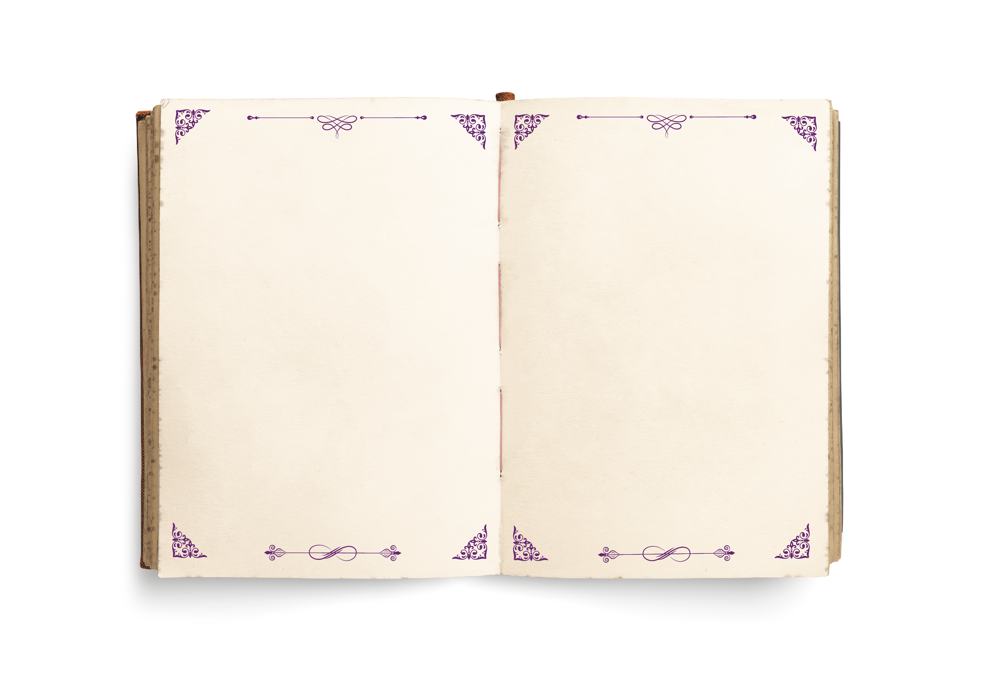
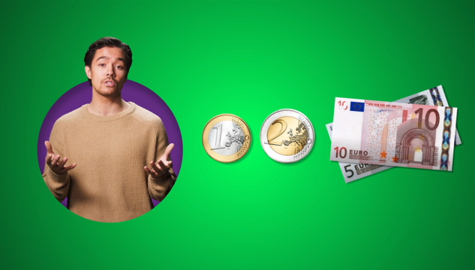
In deze les...
Maar... wat is geld eigenlijk?
...ik heb een filmpje voor jullie!
Notes:
INSTRUCTIETEKST
Lees voor: wat Roodkapje vertelt.

Slide 5
Wat is geld?
Notes:
INSTRUCTIETEKST
We gaan een video kijken. In de video wordt verteld dat geld al super oud is. Zelfs de Romeinen betaalden er al mee.
Toen er nog geen geld was, gingen mensen spullen ruilen om aan andere spullen te komen. Kijk maar mee.

Slide 6
Wat is geld?
Notes:
INSTRUCTIETEKST
Deze slide is nodig voor de animatie.

Slide 7


Slide 8


Naar de supermarkt
In de supermarkt ga ik en
kopen voor oma
Wie is er van jullie al een keer in de supermarkt geweest?
Notes:
INSTRUCTIETEKST
Lees voor: wat Roodkapje vertelt.
Vraag: Wie is er een keer in de supermarkt geweest? Steek je vinger in de lucht.

Slide 9
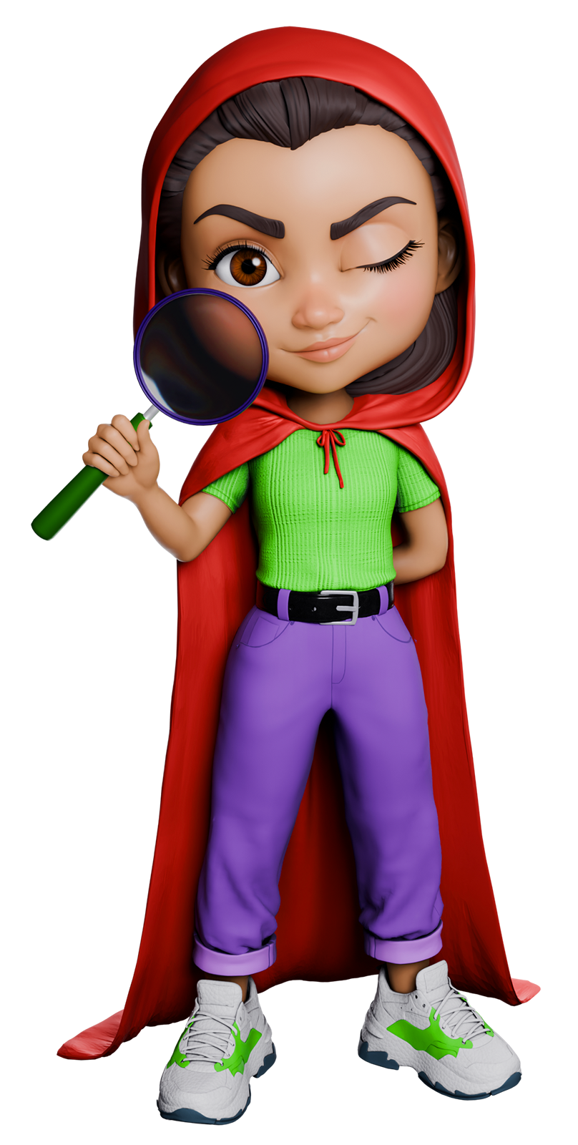

Naar de supermarkt
Mag je in de supermarkt alles zomaar pakken en gratis meenemen?
Notes:
INSTRUCTIETEKST
Vraag: Mag je in de supermarkt alles pakken en zomaar gratis meenemen? Nee

Slide 10
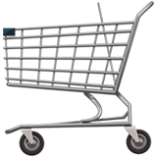
Naar de supermarkt
Als je de boodschappen in je mandje of karretje bij elkaar hebt verzameld, wat moet je dan doen?
Notes:
INSTRUCTIETEKST
Vraag: Als je al je boodschappen in je mandje of karretje hebt zitten, wat moet je dan doen? Naar de kassa om te betalen.

Slide 11

Naar de supermarkt
Als je bij de kassa staat om te betalen, hoe doe je dat dan?
Notes:
INSTRUCTIETEKST
Vraag: Als je bij de kassa staat om te betalen, hoe doe je dat dan? Met (contant) geld, pinpas, of de betaalapp op je telefoon of smartwatch.

Slide 12
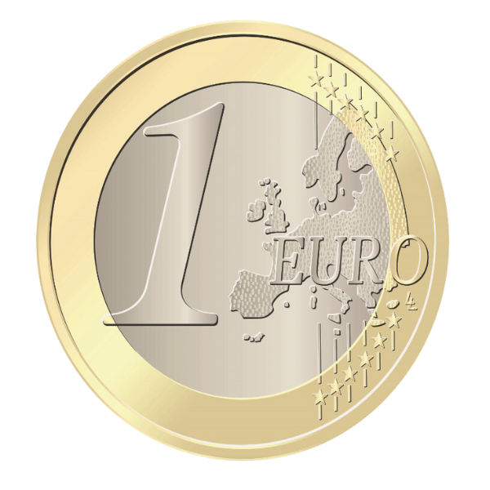
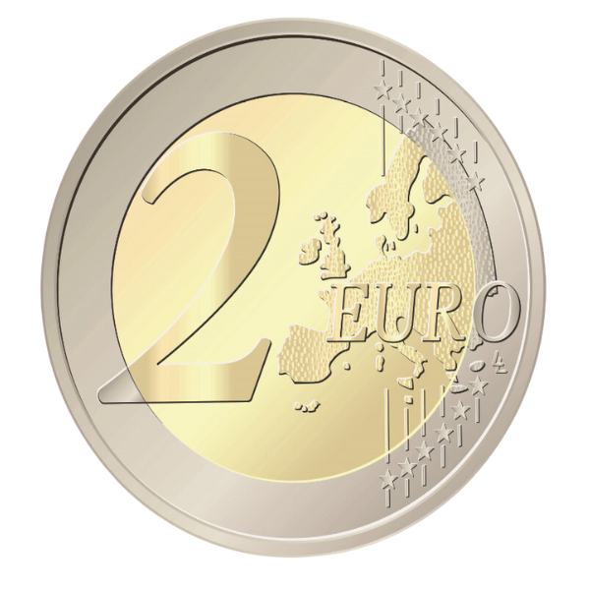
Naar de supermarkt
Wie heeft weleens iemand zien betalen met geld?
Notes:
INSTRUCTIETEKST
Vraag: Wie heeft weleens iemand zien betalen met geld? Steek je vinger in de lucht.

Slide 13
Naar de supermarkt
Super! Ik ga snel koekjes en fruit kopen. Zie ik jullie bij de volgende les?
Notes:
INSTRUCTIETEKST
Lees voor: wat Roodkapje vertelt.

Slide 14
Notes:
EINDE LES

